Slide 1
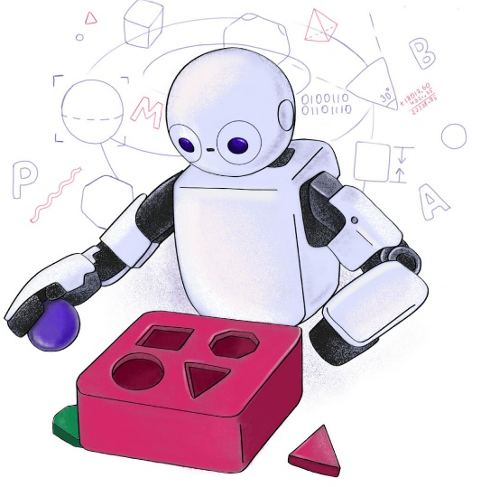

T320 - Introdução ao Aprendizado de Máquina II: Classificação (Parte I)
Felipe Augusto Pereira de Figueiredo
felipe.figueiredo@inatel.br

Slide 2
A disciplina
Continuação de T319 - Introdução ao Aprendizado de Máquina I.
Curso introdutório onde veremos os conceitos básicos de funcionamento dos seguintes algoritmos de machine learning (ML):
Classificadores
Regressão Logística
Regressão Softmax
Redes Neurais
Clustering
O curso terá sempre uma parte expositiva e outra prática para fixação dos conceitos introduzidos.
O curso será o mais prático possível, com vários exercícios envolvendo o uso dos algoritmos discutidos.

Slide 3


Objetivo do curso
O objetivo principal do curso é apresentar à vocês
os conceitos fundamentais da teoria do aprendizado de máquina.
um conjunto de ferramentas (ou seja, algoritmos) de aprendizado de máquina.
Ao final do curso vocês devem ser capazes de
Entender e discutir sobre os principais algoritmos de ML.
Compreender a terminologia utilizada na área.
Aplicar algoritmos de ML para a resolução de problemas.
Analisar e entender novos algoritmos de ML.
Criar seus próprios projetos.

Slide 4




Avaliação do curso
Avaliações
Dois (2) trabalhos valendo 85% da nota.
Envolvendo questões teóricas e/ou práticas.
Atividades
Exercícios e quizzes valendo 15% da nota.
Ao longo das aulas e para casa.
Entregues no MS Teams.

Slide 5
Referências
[1] Stuart Russell and Peter Norvig, “Artificial Intelligence: A Modern Approach,” Prentice Hall Series in Artificial Intelligence, 3rd ed., 2015.
[2] Aurélien Géron, “Hands-On Machine Learning with Scikit-Learn and TensorFlow: Concepts, Tools, and Techniques to Build Intelligent Systems”, 1st ed., O'Reilly Media, 2017.
[3] Joseph Misiti, “Awesome Machine-Learning,” on-line data base with several free and/or open-source books (https://github.com/josephmisiti/awesome-machine-learning).
[4] Andriy Burkov, “The Hundred-Page Machine-Learning Book,” Andriy Burkov 2019.
[5] C. M. Bishop, “Pattern Recognition and Machine Learning,” Springer, 1st ed., 2006.
[6] S. Haykin, “Neural Networks and Learning Machines,” Prentice Hall, 3ª ed., 2008.
[7] Coleção de livros: https://drive.google.com/drive/folders/1IyIIMu1w6POBhrVnw11yqXXy6BjC439j?usp=sharing

Slide 6
Avisos
Entregas de exercícios (laboratórios e quizzes) devem ser feitas no MS Teams.
Se atentem às datas/horários de entrega.
Todo material do curso será disponibilizado no MS Teams e no GitHub:
https://github.com/zz4fap/t320_aprendizado_de_maquina
Horários de Atendimento
Professor: Segundas-feiras das 18:30 às 19:30 e Quartas-feiras das 15:30 às 16:30 via MS Teams.
Monitora (Bruna de Souza: bruna.br@gea.inatel.br): Todas as Segundas-feiras das 17:30 às 18:30.

Slide 7
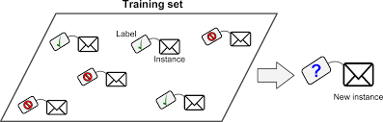
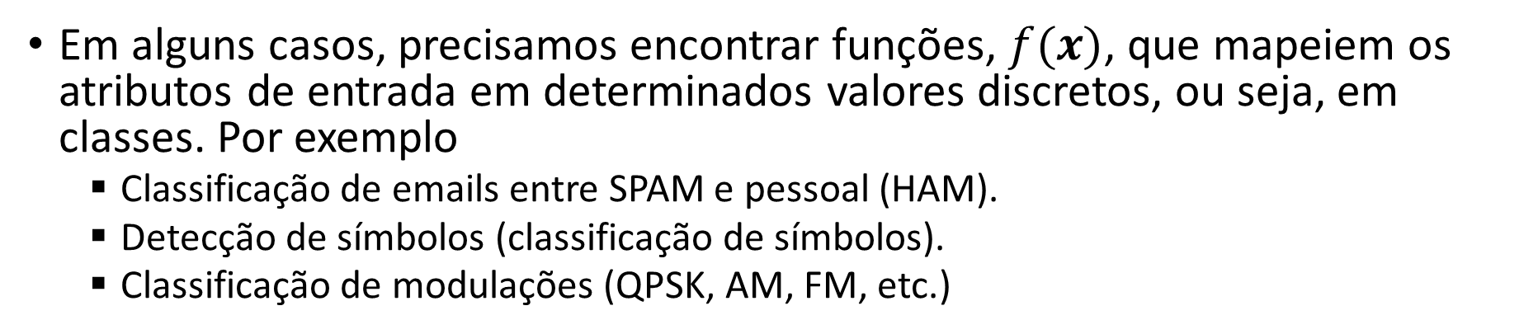
Motivação para tarefas de classificação
Em alguns casos, precisamos encontrar funções, $f(x)$, que mapeiem os atributos de entrada em determinados valores discretos, ou seja, em classes. Por exemplo
Classificação de emails entre SPAM e pessoal (HAM).
Detecção de símbolos (classificação de símbolos).
Classificação de modulações (QPSK, AM, FM, etc.)
Notes:
Motivacão: classificacão de e-mails, detecção de símbolos, classificação de modulações, etc.

Slide 8
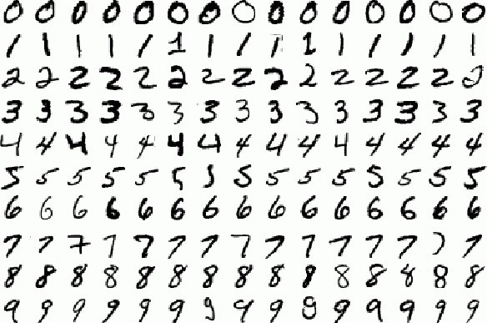

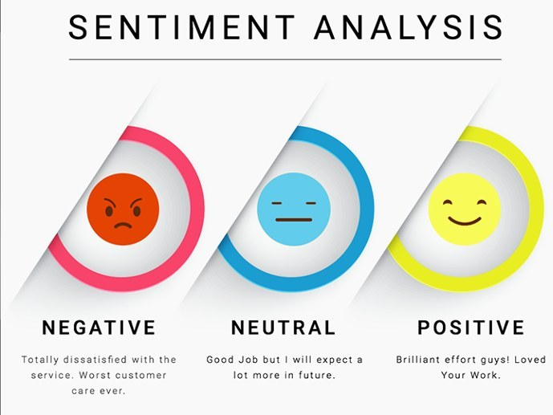
Motivação para tarefas de classificação
Reconhecimento de dígitos escritos à mão.
Classificação de texto.
Classificação de sentimentos.

Slide 9
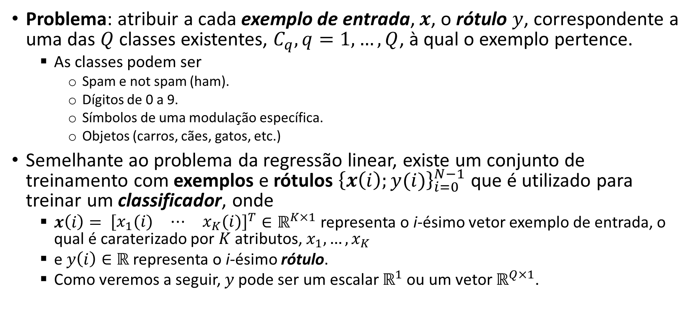
Definição do problema de classificação
Problema: atribuir a cada exemplo de entrada, $x$, o rótulo $y$, correspondente a uma das $Q$ classes existentes, $C_{q},q=1,…,Q$, à qual o exemplo pertence.
As classes podem ser
Spam e not spam (ham).
Dígitos de 0 a 9.
Símbolos de uma modulação específica.
Objetos (carros, cães, gatos, etc.)
Semelhante ao problema da regressão linear, existe um conjunto de treinamento com exemplos e rótulos ${\left\{x\left(i\right);y(i)\right\}}_{i=0}^{N−1}$ que é utilizado para treinar um classificador, onde
$x\left(i\right)= {\left[\begin{matrix}x_{1}(i) & ⋯ & x_{K}(i)\end{matrix}\right]}^{T}∈ℝ^{K×1}$ representa o i-ésimo vetor exemplo de entrada, o qual é caraterizado por $K$ atributos, $x_{1}, …,x_{K}$
e $y\left(i\right)∈$ $ℝ$ representa o i-ésimo rótulo.
Como veremos a seguir, $y$ pode ser um escalar $ℝ^{1}$ ou um vetor $ℝ^{Q×1}$.

Slide 10
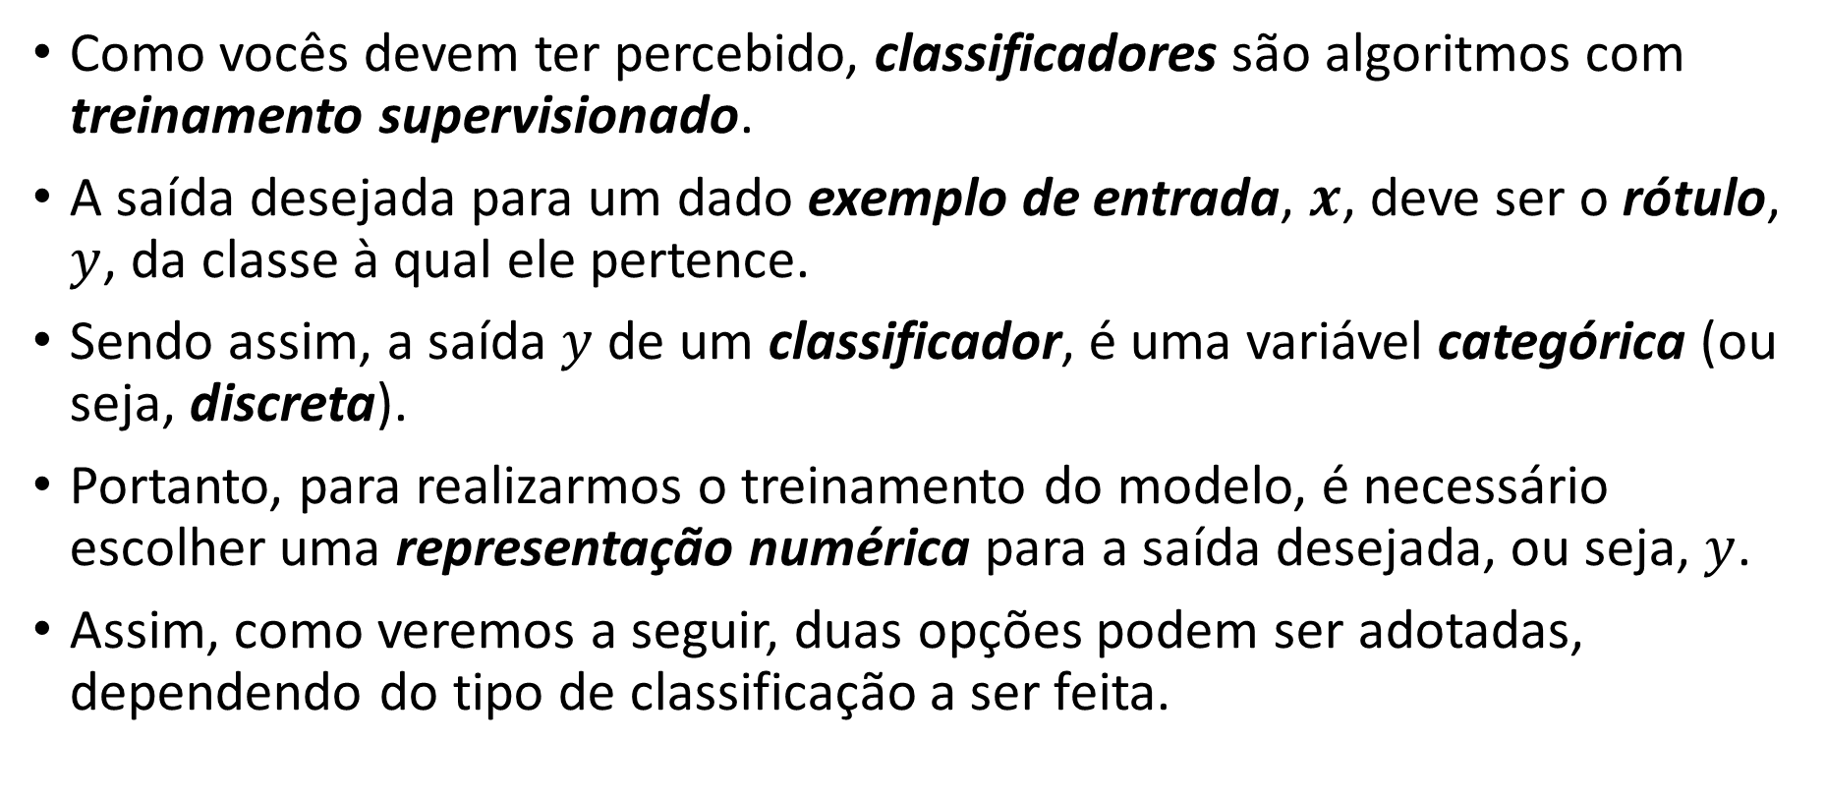
Representação da saída desejada
Como vocês devem ter percebido, classificadores são algoritmos com treinamento supervisionado.
A saída desejada para um dado exemplo de entrada, $x$, deve ser o rótulo, $y$, da classe à qual ele pertence.
Sendo assim, a saída $y$ de um classificador, é uma variável categórica (ou seja, discreta).
Portanto, para realizarmos o treinamento do modelo, é necessário escolher uma representação numérica para a saída desejada, ou seja, $y$.
Assim, como veremos a seguir, duas opções podem ser adotadas, dependendo do tipo de classificação a ser feita.

Slide 11
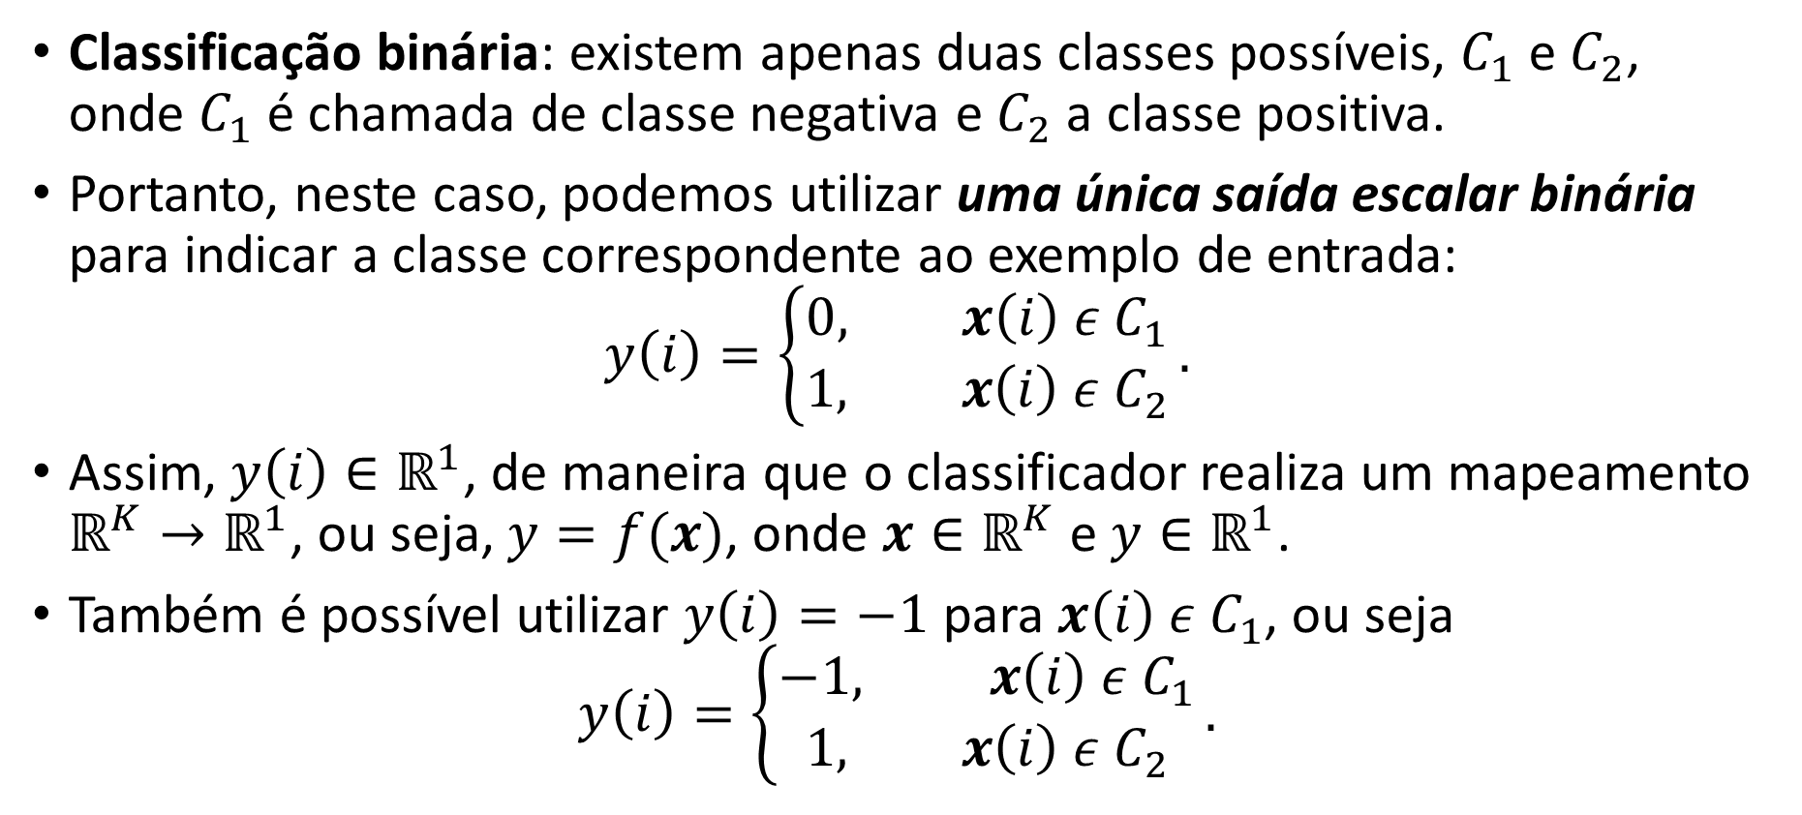
Representação da saída desejada
Classificação binária: existem apenas duas classes possíveis, $C_{1}$ e $C_{2}$, onde $C_{1}$ é chamada de classe negativa e $C_{2}$ a classe positiva.
Portanto, neste caso, podemos utilizar uma única saída escalar binária para indicar a classe correspondente ao exemplo de entrada:
$$y\left(i\right)=\left\{\begin{aligned}0, x\left(i\right) ε{ C}_{1} \\ &1, x\left(i\right) ε{ C}_{2}\end{aligned}\right..$$
Assim, $y\left(i\right)∈ℝ^{1}$, de maneira que o classificador realiza um mapeamento $ℝ^{K}→ℝ^{1}$, ou seja, $y=f(x)$, onde $x∈ℝ^{K}$ e ${y∈ℝ}^{1}$.
Também é possível utilizar $y\left(i\right)=−1$ para $x\left(i\right) ε{ C}_{1}$, ou seja
$$y\left(i\right)=\left\{\begin{aligned}−1, x\left(i\right) ε{ C}_{1} \\ &1, x\left(i\right) ε{ C}_{2}\end{aligned}\right..$$

Slide 12
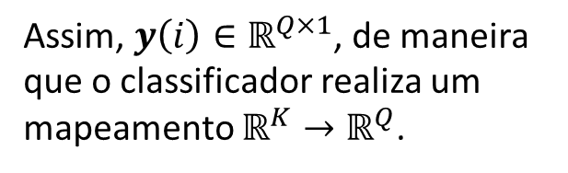
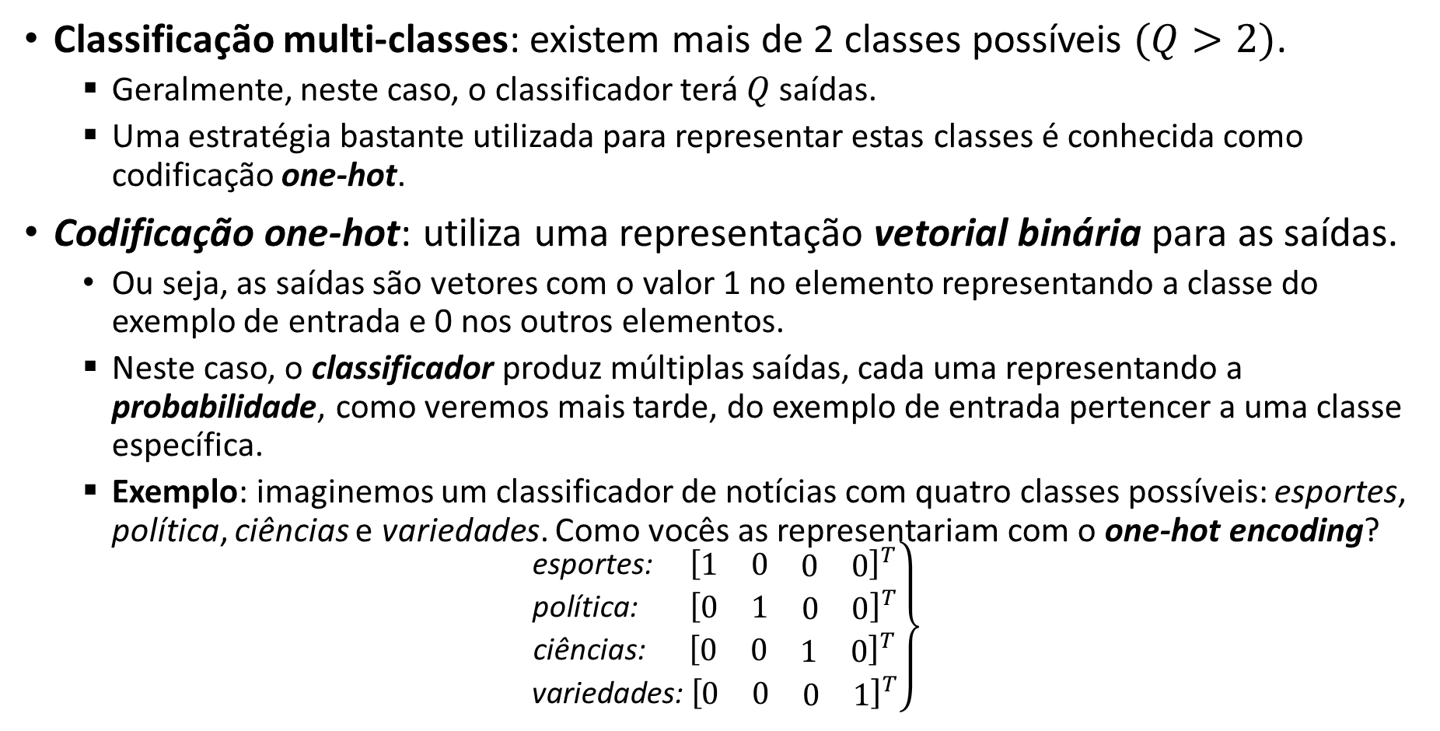
Representação da saída desejada
Classificação multi-classes: existem mais de 2 classes possíveis $(Q>2)$.
Geralmente, neste caso, o classificador terá $Q$ saídas.
Uma estratégia bastante utilizada para representar estas classes é conhecida como codificação one-hot.
Codificação one-hot: utiliza uma representação vetorial binária para as saídas.
Ou seja, as saídas são vetores com o valor 1 no elemento representando a classe do exemplo de entrada e 0 nos outros elementos.
Neste caso, o classificador produz múltiplas saídas, cada uma representando a probabilidade, como veremos mais tarde, do exemplo de entrada pertencer a uma classe específica.
Exemplo: imaginemos um classificador de notícias com quatro classes possíveis: esportes, política, ciências e variedades. Como vocês as representariam com o one-hot encoding?
$$\left.\begin{matrix}\text{esporte}\text{s}\text{: }{\left[\begin{matrix}1 & 0 & \begin{matrix}0 & 0\end{matrix}\end{matrix}\right]}^{T} \\ \text{pol}\text{í}\text{tica}\text{: }{\left[\begin{matrix}0 & 1 & \begin{matrix}0 & 0\end{matrix}\end{matrix}\right]}^{T} \\ \begin{matrix}\text{ci}\text{ê}\text{ncias}\text{: }{ \left[\begin{matrix}0 & 0 & \begin{matrix}1 & 0\end{matrix}\end{matrix}\right]}^{T} \\ \text{variedades}\text{: }{\left[\begin{matrix}0 & 0 & \begin{matrix}0 & 1\end{matrix}\end{matrix}\right]}^{T}\end{matrix}\end{matrix}\right\}$$
Assim, $y\left(i\right)∈ℝ^{Q×1}$, de maneira que o classificador realiza um mapeamento $ℝ^{K}→ℝ^{Q}$.

Slide 13
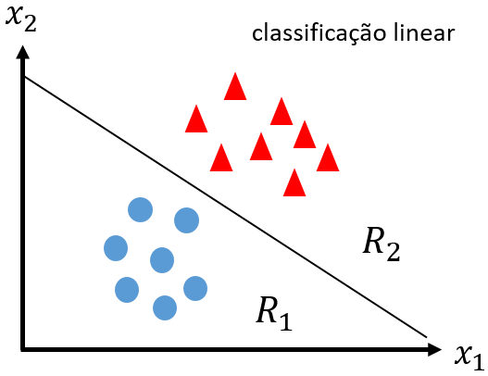
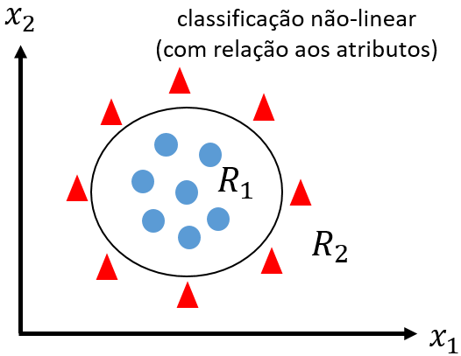
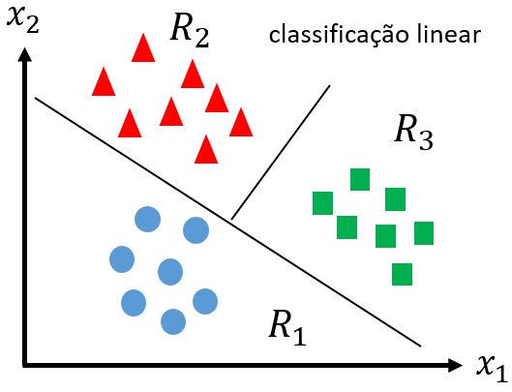
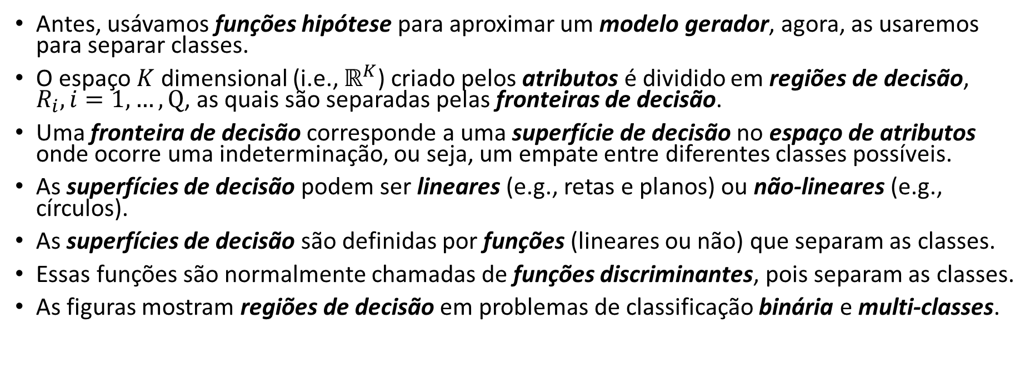
Fronteiras de decisão de um classificador
Antes, usávamos funções hipótese para aproximar um modelo gerador, agora, as usaremos para separar classes.
O espaço $K$ dimensional (i.e., $ℝ^{K}$) criado pelos atributos é dividido em regiões de decisão, $R_{i}, i=1,…,Q$, as quais são separadas pelas fronteiras de decisão.
Uma fronteira de decisão corresponde a uma superfície de decisão no espaço de atributos onde ocorre uma indeterminação, ou seja, um empate entre diferentes classes possíveis.
As superfícies de decisão podem ser lineares (e.g., retas e planos) ou não-lineares (e.g., círculos).
As superfícies de decisão são definidas por funções (lineares ou não) que separam as classes.
Essas funções são normalmente chamadas de funções discriminantes, pois separam as classes.
As figuras mostram regiões de decisão em problemas de classificação binária e multi-classes.
Notes:
As fronteiras de decisão são definidas por funções (lineares ou não) que separam ou discriminam as classes. Essas funções são normalmente chamadas de funções discriminantes, pois vão discriminar (ou separar) as classes.

Slide 14
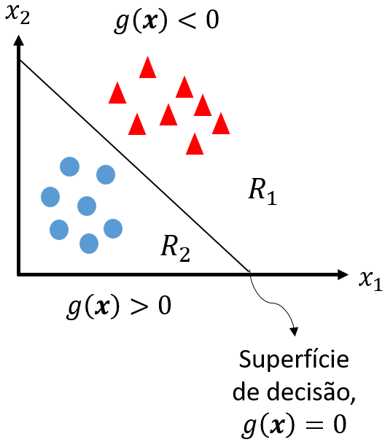
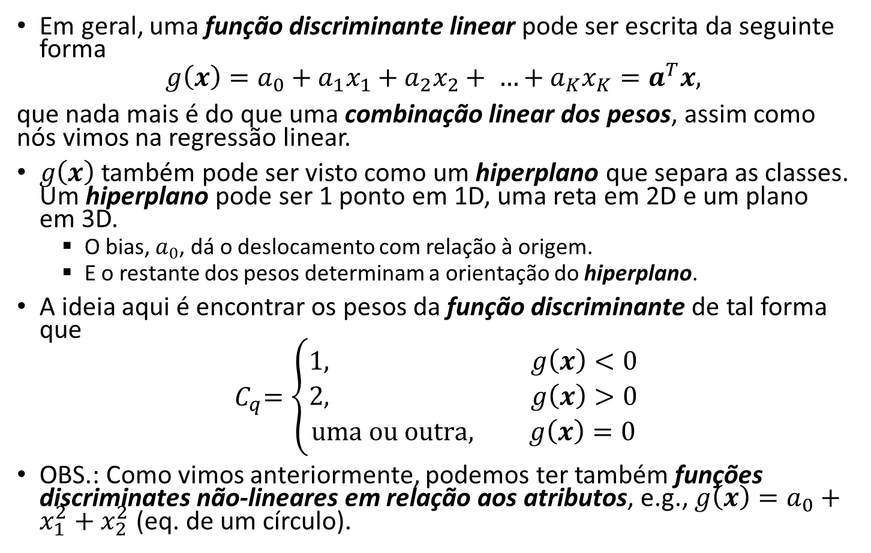
Funções discriminantes lineares
Em geral, uma função discriminante linear pode ser escrita da seguinte forma
$$g\left(x\right)=a_{0}+a_{1}x_{1}+a_{2}x_{2}+ …+a_{K}x_{K}=a^{T}x,$$
que nada mais é do que uma combinação linear dos pesos, assim como nós vimos na regressão linear.
$g\left(x\right)$ também pode ser visto como um hiperplano que separa as classes. Um hiperplano pode ser 1 ponto em 1D, uma reta em 2D e um plano em 3D.
O bias, $a_{0}$, dá o deslocamento com relação à origem.
E o restante dos pesos determinam a orientação do hiperplano.
A ideia aqui é encontrar os pesos da função discriminante de tal forma que
$${ C}_{q}=\left\{\begin{aligned}1, g\left(x\right)<0 \\ &2, g\left(x\right)>0 \\ uma ou outra, g\left(x\right)=0\end{aligned}\right.$$
OBS.: Como vimos anteriormente, podemos ter também funções discriminates não-lineares em relação aos atributos, e.g., $g\left(x\right)=a_{0}+x_{1}^{2}+x_{2}^{2}$ (eq. de um círculo).
Notes:
Para um problema de classificação de duas classes, pode-se visualizar a operação de um classificador linear como a divisão de um espaço de entrada de alta dimensão com um hiperplano: todos os pontos de um lado do hiperplano são classificados como "sim", enquanto os outros são classificados como "não".

Slide 15
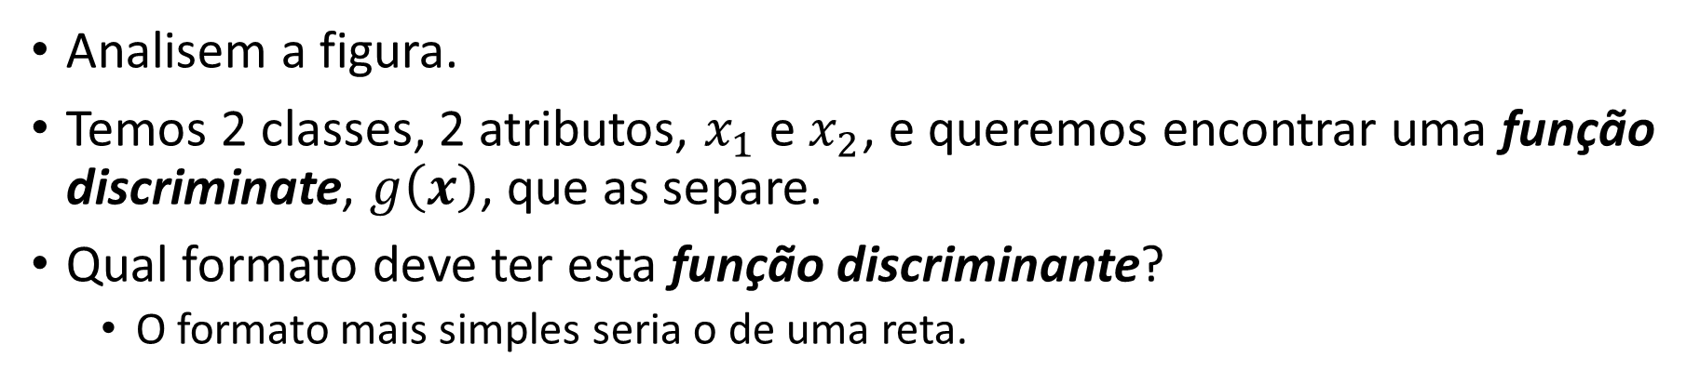



Exemplo: Encontrando os pesos da função discriminante, $g(x)$
$$x_{2}$$
4
3
2
1
$$x_{1}$$
0
1
2
3
4
Analisem a figura.
Temos 2 classes, 2 atributos, $x_{1}$ e $x_{2}$, e queremos encontrar uma função discriminate, $g\left(x\right)$, que as separe.
Qual formato deve ter esta função discriminante?
O formato mais simples seria o de uma reta.

Slide 16

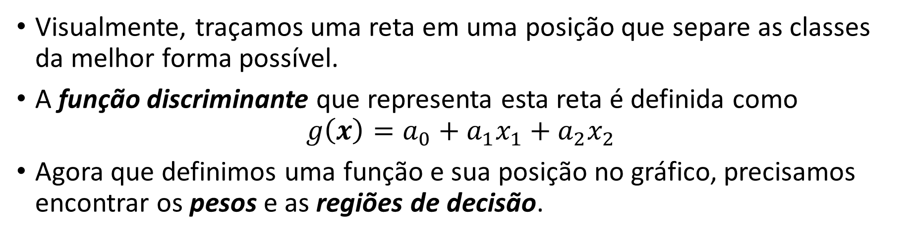




Exemplo: Encontrando os pesos da função discriminante, $g(x)$
$$x_{2}$$
$$R_{1}$$
$$g\left(x\right) ?0$$
$$g\left(x\right)$$
4
3
2
$$R_{2}$$
$$g\left(x\right) ?0$$
1
$$x_{1}$$
0
1
2
3
4
Visualmente, traçamos uma reta em uma posição que separe as classes da melhor forma possível.
A função discriminante que representa esta reta é definida como
$$g\left(x\right)=a_{0}+a_{1}x_{1}+a_{2}x_{2}$$
Agora que definimos uma função e sua posição no gráfico, precisamos encontrar os pesos e as regiões de decisão.

Slide 17




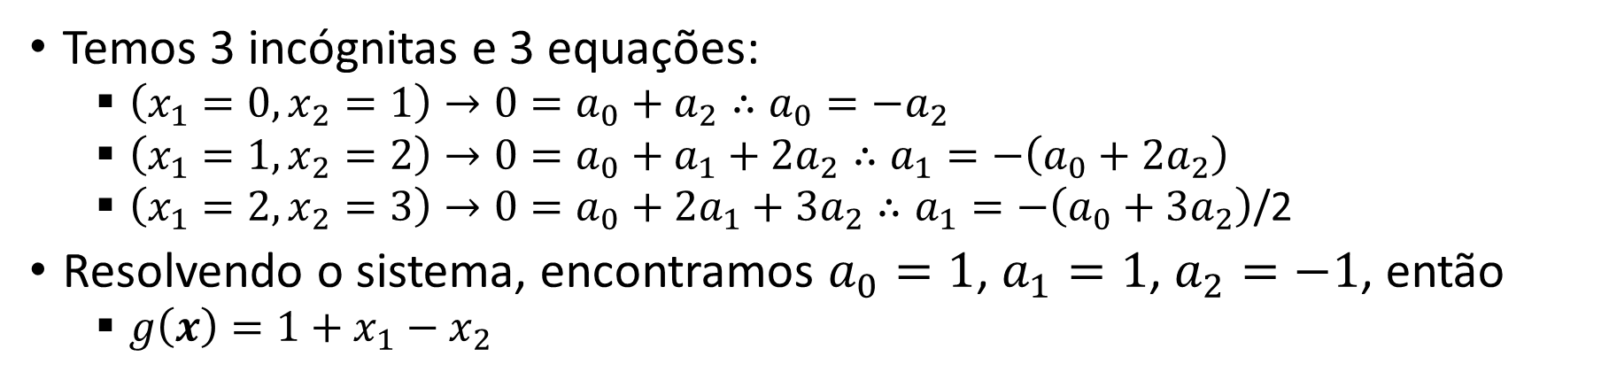
Exemplo: Encontrando os pesos da função discriminante, $g(x)$
$$x_{2}$$
$$R_{1}:g\left(x\right)<0$$
$$g\left(x\right)=0$$
4
3
2
$$R_{2}:g\left(x\right)>0$$
1
$$x_{1}$$
0
1
2
3
4
Temos 3 incógnitas e 3 equações:
${\left(x_{1}=0,x_{2}=1\right)→0=a}_{0}+a_{2}∴a_{0}=−a_{2}$
${\left(x_{1}=1,x_{2}=2\right)→0=a}_{0}+a_{1}+{2a}_{2}∴a_{1}=−\left(a_{0}+{2a}_{2}\right)$
${\left(x_{1}=2,x_{2}=3\right)→0=a}_{0}+{2a}_{1}+{3a}_{2}∴a_{1}=−\left(a_{0}+{3a}_{2}\right)$/2
Resolvendo o sistema, encontramos $a_{0}=1$, $a_{1}=1$, $a_{2}=−1$, então
$g\left(x\right)=1+x_{1}−x_{2}$
Exemplo: encontrando_pesos_da_função_discriminante.ipynb
Notes:
Exemplo:
Binder: https://mybinder.org/v2/gh/zz4fap/t320_aprendizado_de_maquina/main?filepath=notebooks%2Fclassificação%2Fencontrando_pesos_da_função_discriminante.ipynb
Colab: https://colab.research.google.com/github/zz4fap/t320_aprendizado_de_maquina/blob/main/notebooks/classificação/encontrando_pesos_da_função_discriminante.ipynb

Slide 18
Tarefas
Quiz: “T320 - Quiz - Classificação (Parte I)” que se encontra no MS Teams.
Exercício Prático: Laboratório #1.
Pode ser baixado do MS Teams ou do GitHub.
Pode ser respondido através do link acima (na nuvem) ou localmente.
Instruções para resolução e entrega dos laboratórios.
Atividades podem ser feitas em grupo, mas as entregas devem ser individuais.
Notes:
Laboratório #1: https://mybinder.org/v2/gh/zz4fap/t320_aprendizado_de_maquina/main?filepath=labs%2FLaboratorio1.ipynb

Slide 19
Obrigado!

Slide 20













$$x_{2}$$
$$x_{2}$$
classificação não-linear
(com relação aos atributos)
$$x_{2}$$
$$R_{2}$$
classificação linear
classificação linear
$$R_{3}$$
$$R_{1}$$
$$R_{2}$$
$$R_{2}$$
$$R_{1}$$
$$R_{1}$$
$$x_{1}$$
$$x_{1}$$
$$x_{1}$$

Slide 21
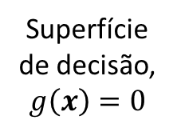






$$x_{2}$$
$$g\left(x\right)<0$$
$$R_{1}$$
$$R_{2}$$
$$x_{1}$$
$$g\left(x\right)>0$$
Superfície de decisão,
$$g\left(x\right)=0$$

Slide 22



$$x_{2}$$
$$R_{1}:g\left(x\right)<0$$
$$g\left(x\right)=0$$
4
3
2
$$R_{2}:g\left(x\right)>0$$
1
$$x_{1}$$
0
1
2
3
4

